Slide 1
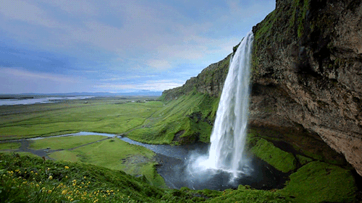
আজকের পাঠে সবাইকে
স্বাগত

Slide 2
শিক্ষক পরিচিতি
ফারজানা আমিন
সহ. শিক্ষক
ধাদাশ সর: প্রাথ: বিদ্যা:
পুঠিয়া, রাজশাহী ।

Slide 3
শ্রেণিঃ ১ম
বিষয়ঃ প্রাথমিক গণিত
অধ্যায়ঃ 0৭
যোগের ধারণা(১ থেকে ১০)

Slide 4
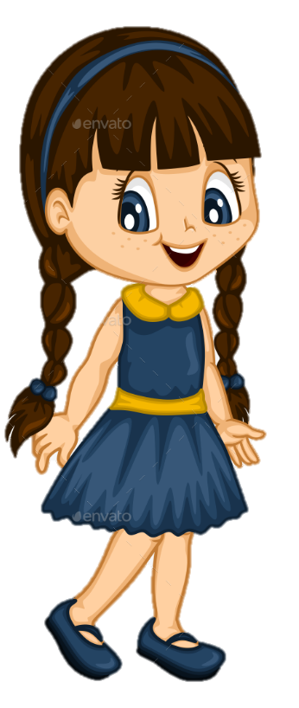
এই চিহ্নকে আমরা যোগ বলি
আমার কাছে আছে ৩টি
ফুল
এটাকে আমরা সমান চিহ্ন বলি
আমার কাছে আছে ২টি
ফুল
৫টি ফুল
আমাদের কাছে একত্রে কয়টি ফুল আছে?

Slide 5
আজ আমরা পড়ব
যোগের ধারণা(১ থেকে ১০)
3
+
2
=
৫

Slide 6
শিখনফল
এই পাঠ শেষে শিক্ষার্থীরা-
৯.1.1
উপকরণ একত্রিত করে উপকরণ গুচ্ছগুলোর সংখ্যা বলতে ও লিখতে পারবে।
৯.1.2
উপকরণের সাহায্যে সংখ্যা যোগ করে প্রতীকের মাধ্যমে প্রকাশ করতে পারবে।
৯.৪.২
হাতে না রেখে দুইটি সংখ্যা পাশাপাশি যোগ করতে পারবে।

Slide 7
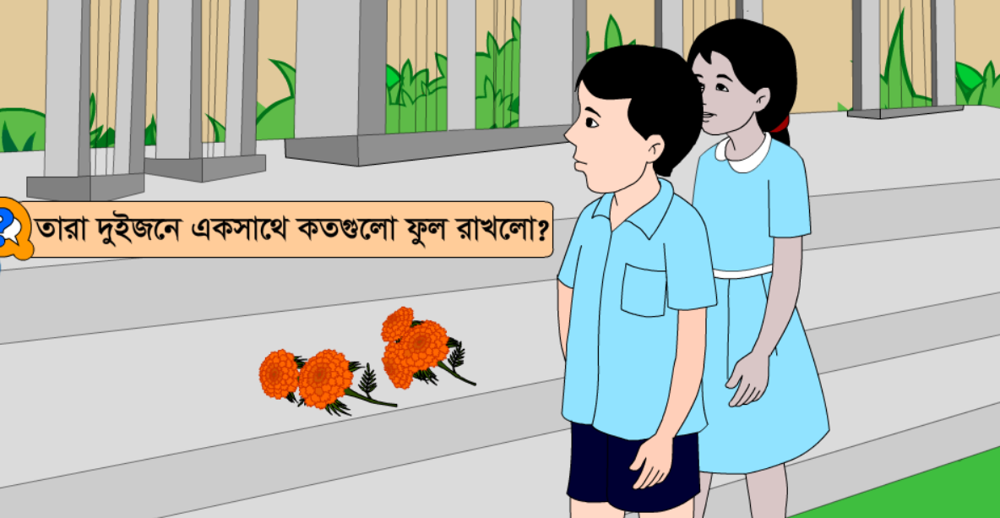
গাণিতিক বাক্য তৈরি করি:
2 + 3 = 5
দুই যোগ তিন সমান পাঁচ

Slide 8
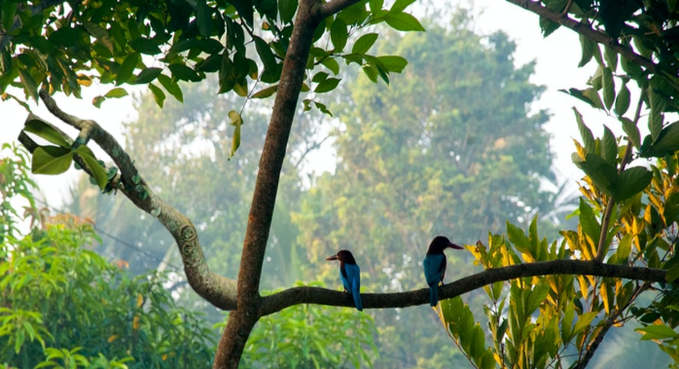
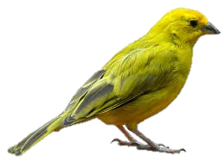
গাছে কতগুলো পাখি আছে?

Slide 9
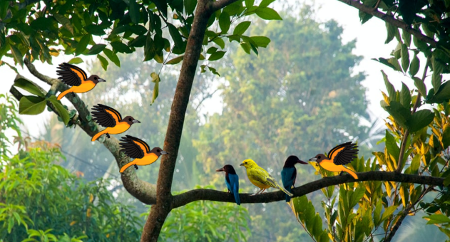
৩টি পাখি ও ৪টি পাখি মিলে কয়টি হয়?
গাণিতিক বাক্য তৈরি করি:
3 + 4 = 7
তিন যোগ চার সমান সাত

Slide 10
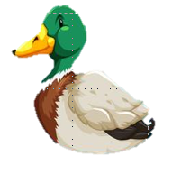
পুকুরে ৩টি হাঁস ছিল।
পরে আরো ২টি হাঁস আসলো।
এখন পুকুরে কতগুলো হাঁস হলো?

Slide 11
৩ এর সাথে ২ যোগ করলে ৫ হয়।
গাণিতিক বাক্য তৈরি করি:
3 + ২ = ৫
তিন যোগ দুই সমান পাঁচ

Slide 12
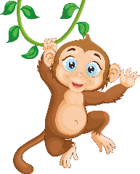
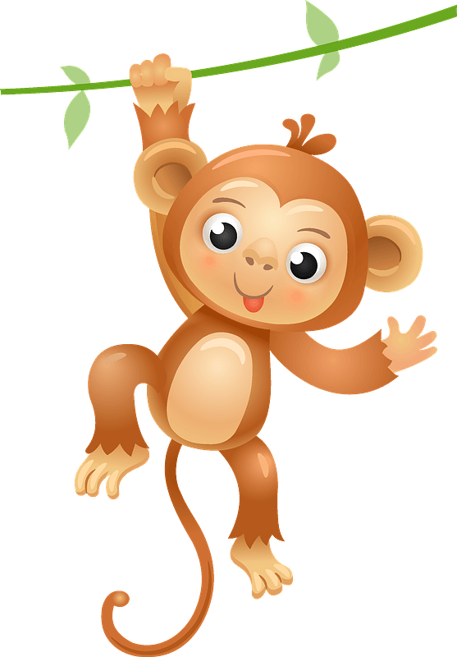
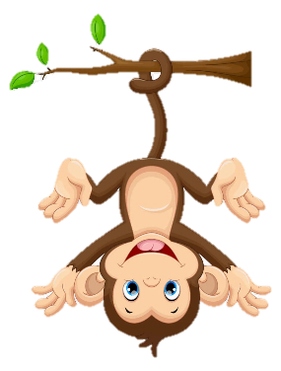
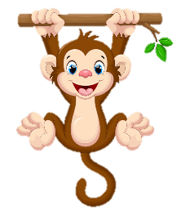
গাছে ৩টি বানর ছিল।
গাছে কতগুলো বানর আছে?
পরে আরো ১টি বানর আসলো

Slide 13
৩ এর সাথে ১ যোগ করলে ৪ হয়।
গাণিতিক বাক্য তৈরি করি:
3 + ১ = ৪
তিন যোগ এক সমান চার

Slide 14
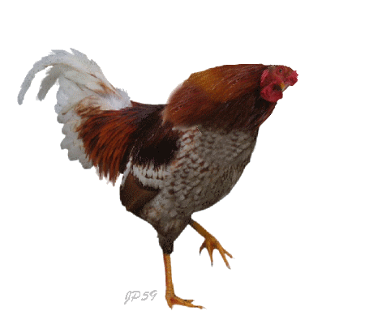
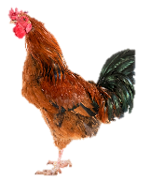
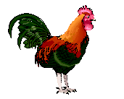
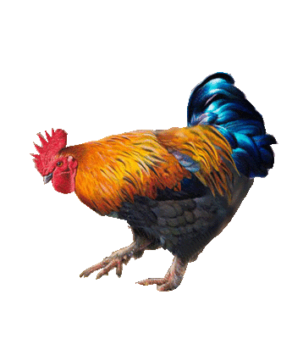
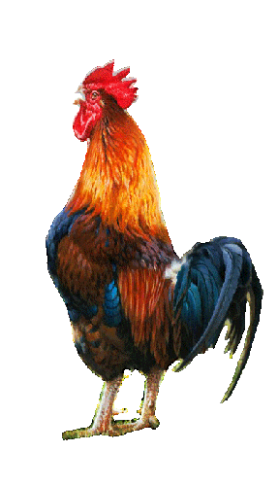
উঠানে দুটি মোরগ আছে।
একটু পরে ১টি মোরগ আসলো।
এরপরে
পরে আরো ২টি মোরগ আসলো।
এখন উঠানে কতগুলো মোরগ হলো?

Slide 15
গাণিতিক বাক্যে:
2 + 1 + 2 =
৫

Slide 16
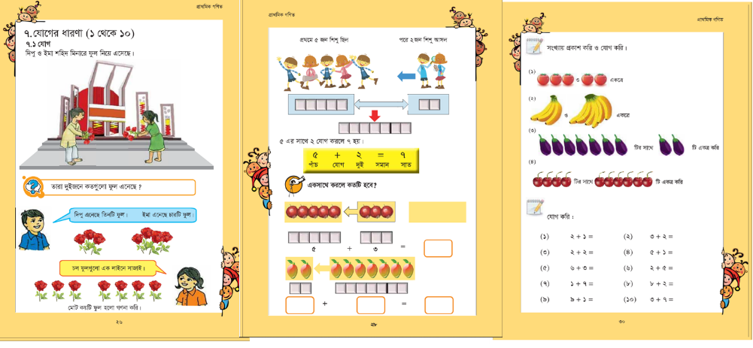
পাঠ্যবইয়ের ২৬-৩০ পৃষ্ঠা একটু দেখি।

Slide 17
সংখ্যায় প্রকাশ করি ও যোগ করি।
মূল্যায়ন
ও
একত্রে
ও
একত্রে
ও
একত্রে

Slide 18
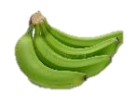
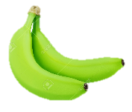
সংখ্যায় প্রকাশ করি ও যোগ করি।
মূল্যায়ন
ও
একত্রে
ও
একত্রে
ও
ও
একত্রে

Slide 19
4
মূল্যায়ন
0
8
3
৭
6
9
5
2
1
যে সংখ্যা দুটির যোগফল ৯ সেগুলো খাতায় লেখ।

Slide 20
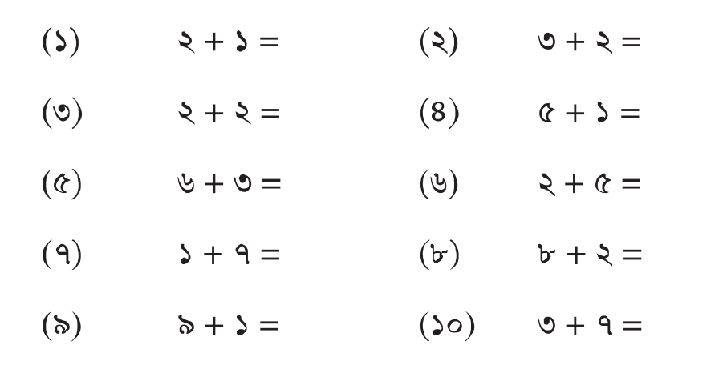
যোগ করি:
বাড়ির কাজ

Slide 21
ধন্যবাদ

